Slide 1
Statische Programmanalyse
Aufruf kritischer Methoden
Gruppe 3

Slide 2
Vorüberlegungen
Wie kann man die Problemstellung „sound“ lösen?
Wie soll das Programm konfigurierbar sein?

Slide 3
Erfüllung der „sound“ Eigenschaft
Durchlauf jeder Klasse
  Durchlauf jeder Methode
    Durchlauf jeder Instruktion
      Invokevirtual: reguläre Instanzmethoden (obj.method())
      Invokestatic: statische Methoden (Math.max())
      Invokespecial: spezielle Methoden (Konstruktoren, private Methoden, Superklassen)
      Invokeinterface: Methoden, die durch Interface definiert sind
False Positives?
  Ja, da auch Methoden-calls analysiert werden, die nicht zwangsläufig vom Programm genutzt werden

Slide 4
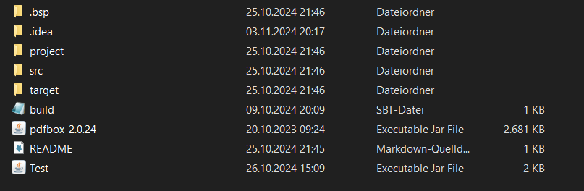
Die Nutzung
File muss im Verzeichnis vorhanden sein
Die zu suchenden Methoden werden als Kommandozeilenargumente gesetzt (ebenso die zu durchsuchende Datei)

Slide 5
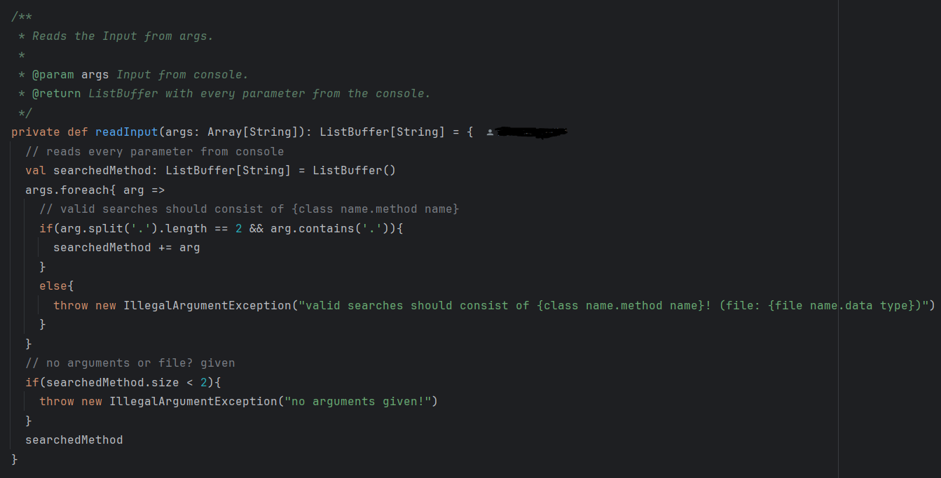
Die Programmierung
Input

Slide 6
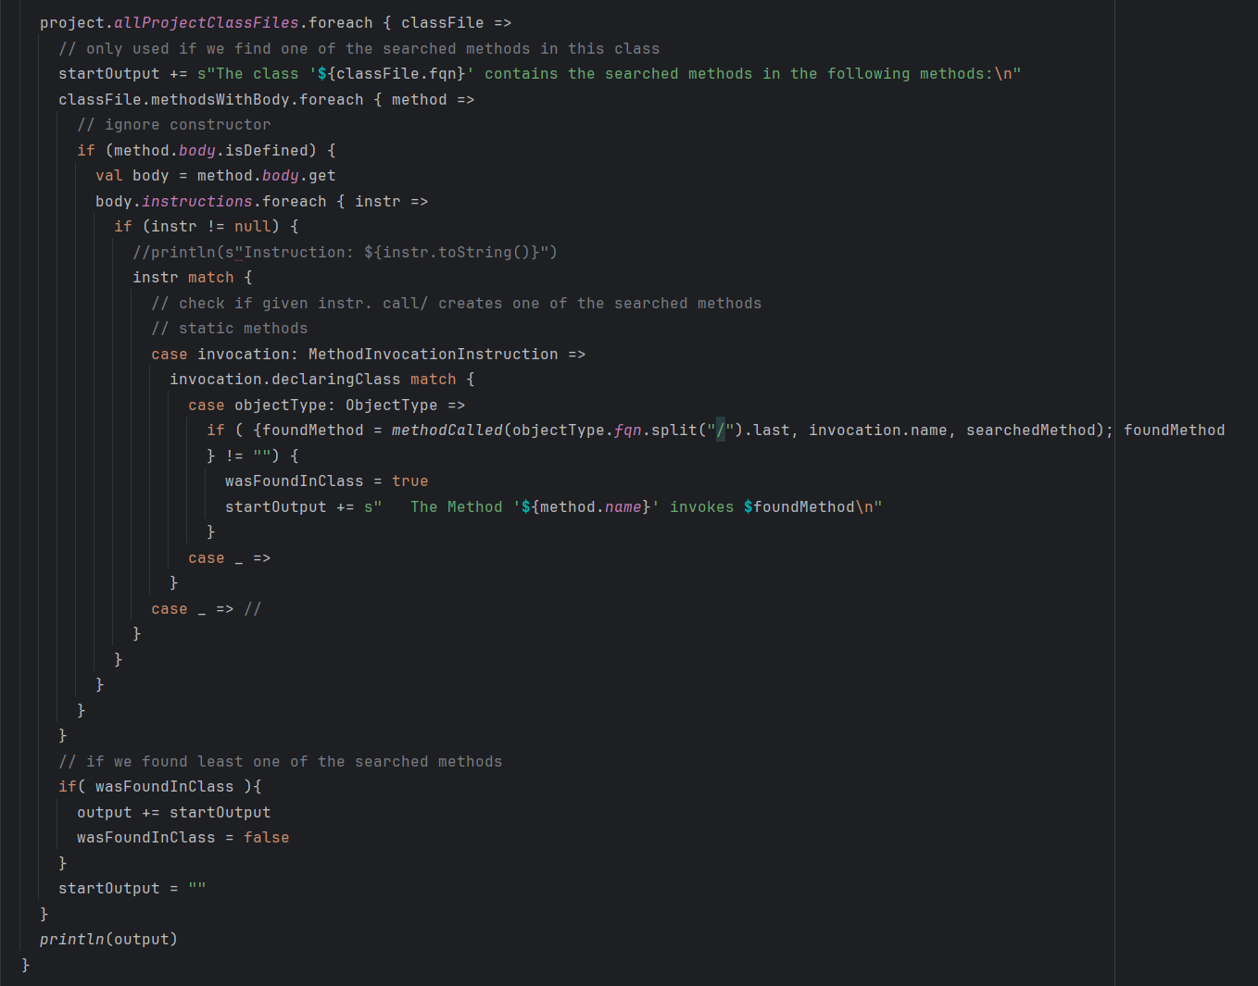
Die Programmierung
Durchlauf

Slide 7
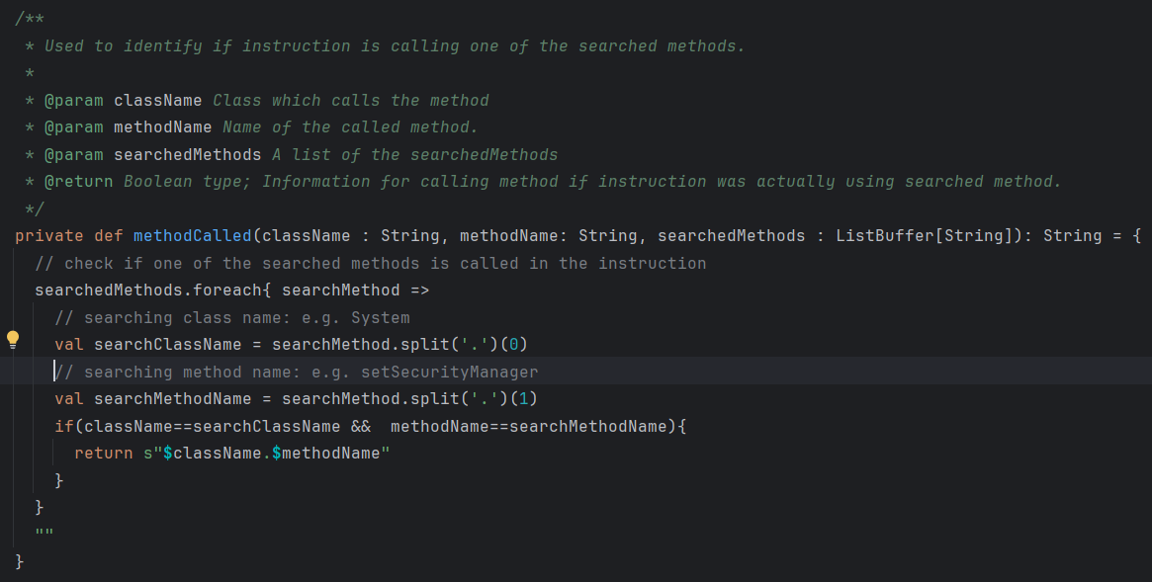
Die Programmierung
Wie wird überprüft, ob Methode gesucht wird?

Slide 8
Weitere Anforderungen
Wann sinnvoll Aufrufe zu ignorieren?
  Wenn eigentlich nicht genutzt
  Überprüfen, ob überhaupt aufgerufen
- Über Baumstruktur Programmdurchlauf analysieren

Slide 9

Praktische Anwendung
Sicherheitskritische Methodenaufrufe erkennen
Hinweise auf mögliche Teilaufgaben der Datei

Slide 10
Benutzerfreundlichkeit
Nutzung von Kommandozeilenargumenten
Fehlerabfragen
Simple Ausgabe

Slide 11
Und jetzt zur Ausführung

